Slide 1
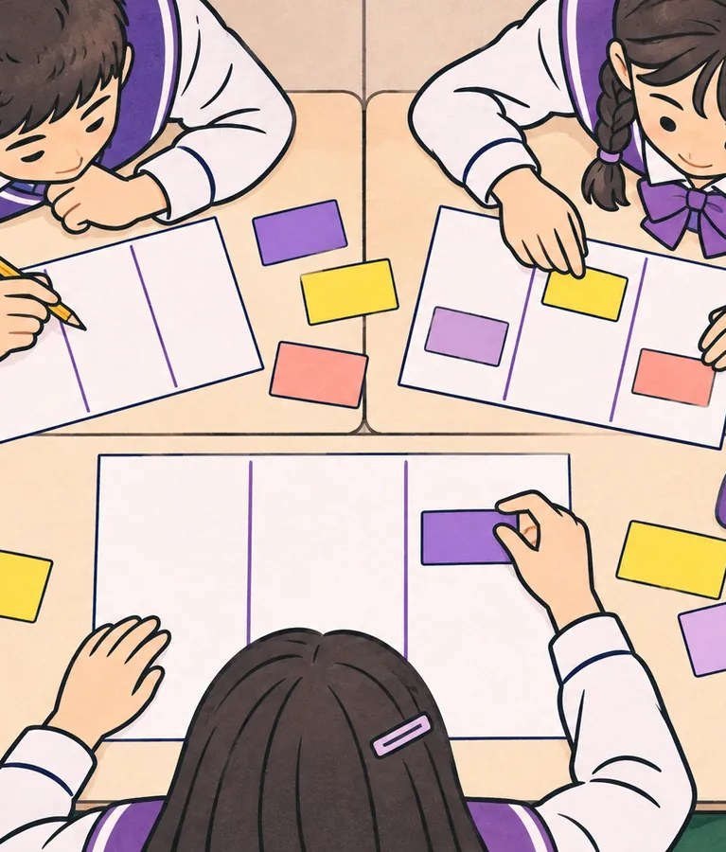
자기
중2 · 자아존중감 형성하기
긍정적 자아정체성 형성하기
다른 사람이 붙인 이름표가 아닌, 내가 스스로 붙이는 나의 이름은 무엇일까?
[9사회정서01-06] · 45분

Slide 2
중2 · 자기 · 긍정적 자아정체성 형성하기
2 / 15
여는 영상 준비 중
Notes:
약 30초. 소리를 켜고 틀어 주세요. 끝나면 ‘해솔이의 이름표’로 바로 넘어갑니다.

Slide 3
중2 · 자기 · 긍정적 자아정체성 형성하기
오늘의 질문
다른 사람이 붙인 이름표가 아닌, 내가 스스로 붙이는 나의 이름은 무엇일까?
3 / 15
Notes:
칠판에 그대로 적어 두고 수업 끝에 다시 돌아옵니다. 시작하며 “이 교실에는 틀린 감정이 없어요. 오늘 이야기는 말하고 싶은 만큼만 해요.”라고 말해 주세요.

Slide 4
중2 · 자기 · 긍정적 자아정체성 형성하기
이 시간이 끝나면
1
자아정체성이 무엇인지, 청소년기에 왜 흔들리는지 내 말로 설명할 수 있어요.
2
남이 붙인 이름표와 내가 원하는 이름표를 구분할 수 있어요.
3
‘아직’과 ‘되어 가는 중’을 넣어 나를 한 문장으로 소개할 수 있어요.
4 / 15

Slide 5
중2 · 자기 · 긍정적 자아정체성 형성하기
오늘의 여정 45분
도입
5분
이해하기
10분
연습하기
15분
적용하기
10분
정리
5분
내게 붙은 이름표
이름표를 고르는 일
세 칸에 나눠 담기
되어 가는 중인 나
한 주 동안 소리 내어
5 / 15

Slide 6
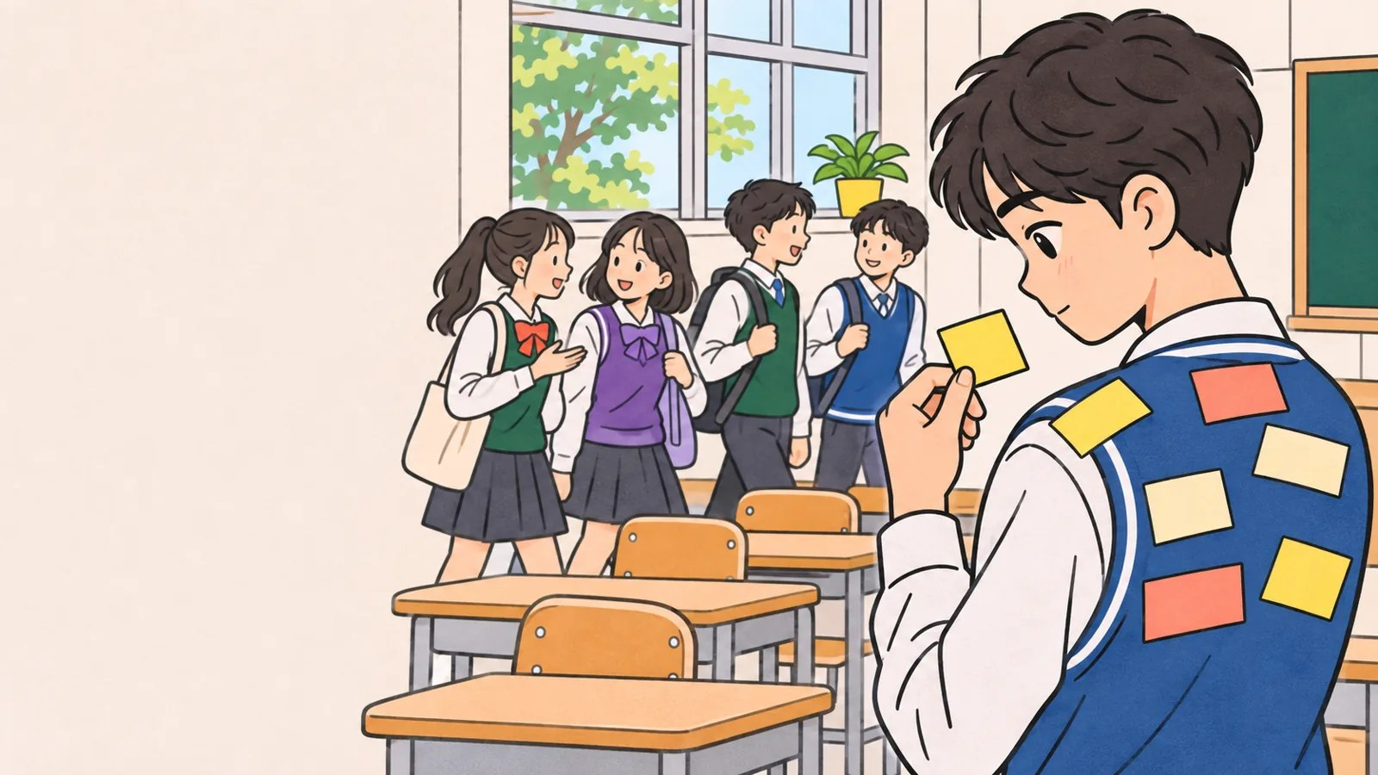
중2 · 자기 · 긍정적 자아정체성 형성하기
도입 5분
해솔이의 이름표
· 해솔이가 자주 듣는 말: ‘조용한 애’ ‘수학 못하는 애’ ‘착한 애’
· 이 이름표들이 해솔이를 다 설명할 수 있을까요?
생각해 봐요
“사람들이 나에게 자주 붙이는 말이 있나요?”
“그 이름표가 마음에 드나요?”
“들어 본 적은 없지만 갖고 싶은 이름표는?”
6 / 15
Notes:
선생님 이야기로 먼저 열어 주세요(예: “저는 중학생 때 ‘덜렁이’였는데, 그 말을 들을수록 정말 더 덜렁댔어요.”). 자원자 2~3명만, 좋은 이름표와 아쉬운 이름표를 섞어 받습니다. 아픈 이름표를 자세히 캐묻거나 크게 다루지 않습니다. 비판보다 ‘탐색’의 분위기로 갑니다.
발문: 사람들이 나에게 자주 붙이는 말이 있나요? / 그 이름표가 마음에 드나요? / 들어 본 적은 없지만 갖고 싶은 이름표는?
시간: 5분

Slide 7
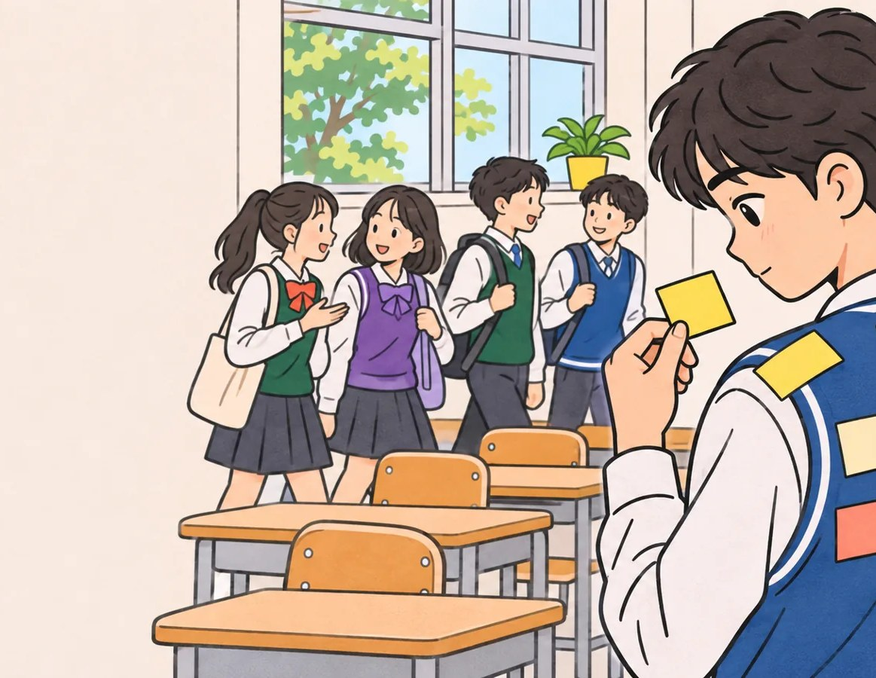
중2 · 자기 · 긍정적 자아정체성 형성하기
이해하기 10분
이 이름표, 어느 칸에?
해솔이는 ‘조용한 애’라는 말을 자주 들어요. 그런데 친한 친구들 앞에서는 누구보다 말이 많아요.
갖고 싶은 이름표
떼고 싶은 이름표
아직 고민 중인 이름표
· 내가 해솔이라면 이 이름표를 어느 칸에 넣을까요?
· 같은 이름표도 사람마다 다른 칸에 넣을 수 있어요.
7 / 15
Notes:
표가 세 칸에 고루 갈리면 그 자체가 오늘의 핵심입니다. “누가 붙였느냐보다 내가 어느 칸에 넣느냐”를 짚어 주세요.
시간: 3분

Slide 8
중2 · 자기 · 긍정적 자아정체성 형성하기
이해하기 10분
이름표를 고르는 세 칸
갖고 싶은 이름표
내가 되고 싶은 나와 맞아요.
‘끝까지 해 보는 애’
떼는 이름표
나를 좁게 가두는 말은 내려놓아도 돼요.
‘넌 원래 그래’
탐색 중인 이름표
아직 정하지 않아도 돼요. 알아 가는 중이에요.
‘조용한 애’ — 어떨 땐 맞고, 어떨 땐 아니에요
생각해 봐요
“떼어도 되는 이름표가 있을까요?”
“‘탐색 중’이 왜 건강한 상태일까요?”
“정체성은 언제쯤 ‘완성’될까요?”
8 / 15
Notes:
자아정체성 = ‘나는 어떤 사람인가’에 대한 나의 답. 에릭슨은 청소년기를 여러 모습을 입어 보며 나를 찾는 ‘탐색기’라고 했습니다. 그래서 흔들리고 바뀌는 것이 자연스럽다고 말해 주세요. “넌 원래 그래” 같은 말은 교사도 쓰지 않습니다.
발문: 떼어도 되는 이름표가 있을까요? / ‘탐색 중’이 왜 건강한 상태일까요? / 정체성은 언제쯤 ‘완성’될까요?
시간: 4분

Slide 9
중2 · 자기 · 긍정적 자아정체성 형성하기
이해하기 10분
‘아직’의 힘
닫힌 말
‘아직’을 넣은 말
나는 수학을 못해.
나는 수학을 아직 잘 못해.
나는 발표 체질이 아니야.
나는 발표가 아직 낯설어.
나는 원래 이래.
나는 아직 나를 알아 가는 중이야.
9 / 15
Notes:
성장형 마인드셋(드웩): 능력은 노력과 연습으로 자란다고 믿는 생각. ‘아직’은 문을 닫지 않고 열어 두는 말이라고 정리합니다.
발문: ‘아직’ 한 단어가 무엇을 바꾸나요? / 남이 붙인 이름표에도 ‘아직’을 붙일 수 있을까요?
시간: 3분

Slide 10
중2 · 자기 · 긍정적 자아정체성 형성하기
연습하기 15분
우리 반 이름표 모으기
1. 들어 본 이름표 하나를 이름 없이 보내요.
2. 욕이나 놀리는 말은 보내지 않아요.
3. 벽을 보며 생각해요: 이 이름표를 모두가 원할까?
생각해 봐요
“가장 많이 나온 이름표는?”
“좋아 보이는 이름표도 짐이 될 수 있을까요?”
10 / 15
Notes:
멘티미터 워드클라우드를 대신하는 활동입니다. 놀리는 말이나 특정 친구를 떠올리게 하는 글은 바로 숨깁니다. ‘분위기 메이커’, ‘모범생’처럼 좋아 보이는 이름표도 부담이 될 수 있다는 점을 짚어 주세요. 기기가 없으면 포스트잇에 써서 칠판에 붙입니다.
발문: 가장 많이 나온 이름표는? / 좋아 보이는 이름표도 짐이 될 수 있을까요?
시간: 5분

Slide 11
중2 · 자기 · 긍정적 자아정체성 형성하기
연습하기 15분
세 칸에 나눠 담기
1. 활동지 세 칸에 내 이름표를 나눠 적어요.
2. 모둠에서 원하는 사람만 선언해요: “나는 ○○ 이름표를 떼기로 했다!”
3. 선언을 들으면 다 함께 박수로 축하해요.
갖고 싶은 이름표
떼는 이름표
탐색 중인 이름표
생각해 봐요
“떼기로 선언하고 나니 기분이 어떤가요?”
“친구의 선언 중 인상 깊었던 것은?”
11 / 15
Notes:
5분 개인 작성 → 5분 모둠 선언. 선언은 하고 싶은 사람만, ‘패스’도 박수로 받아 줍니다. 친구의 이름표를 놀리거나 바깥에 옮기지 않기로 약속합니다. 내 이야기를 쓰기 어려우면 활동지 카드 속 친구(해솔·은채·로운)로 해도 됩니다.
발문: 떼기로 선언하고 나니 기분이 어떤가요? / 친구의 선언 중 인상 깊었던 것은?
시간: 10분

Slide 12
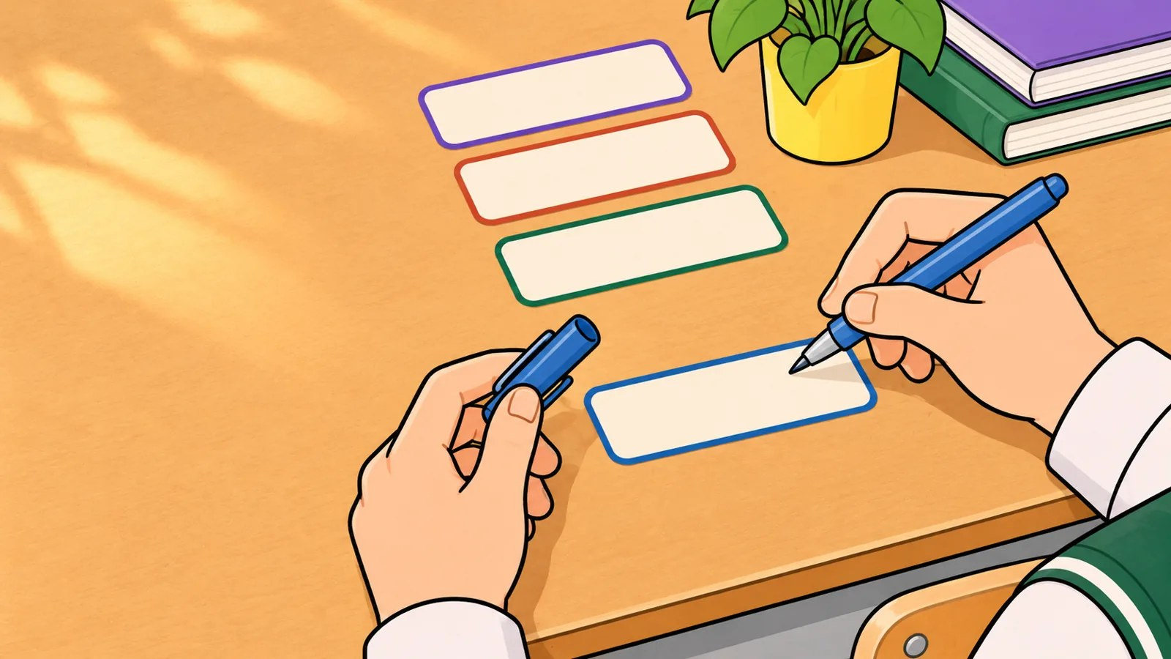
중2 · 자기 · 긍정적 자아정체성 형성하기
적용하기 10분
되어 가는 중인 나
1. 한 문장을 써요: “나는 ____한 사람이 되어 가는 중이다.”
2. 그렇게 쓴 까닭과, 요즘 해 보는 일을 한두 줄 덧붙여요.
3. 짝과 바꿔 읽고, 짝의 문장 아래 응원 한 줄을 써 줘요.
생각해 봐요
“내 문장의 핵심 단어는 무엇인가요?”
“‘되어 가는 중’이 왜 힘이 있을까요?”
“짝의 응원 문장이 어떻게 느껴졌나요?”
12 / 15
Notes:
완벽한 문장을 요구하지 않습니다. 예: “나는 내 생각을 조금씩 말해 보는 사람이 되어 가는 중이다.”, “나는 실수해도 다시 해 보는 사람이 되어 가는 중이다.” 응원 문장은 평가가 아니라 응원만 씁니다(“너라면 될 거야” 대신 “요즘 발표할 때 목소리가 커졌어”처럼 본 것을 말해 주기).
발문: 내 문장의 핵심 단어는 무엇인가요? / ‘되어 가는 중’이 왜 힘이 있을까요? / 짝의 응원 문장이 어떻게 느껴졌나요?
시간: 10분

Slide 13
중2 · 자기 · 긍정적 자아정체성 형성하기
정리 5분
오늘의 한 문장
나는 ‘__________’한 사람이 되어 가는 중이다.
· 포스트잇에 써서 붙이거나 수업방에 보내요.
· 이번 주 하루 한 번, 소리 내어 읽어 봐요.
생각해 봐요
“이 문장을 어디서 읽어 볼까요?”
“몇 번쯤 읽으면 달라질까요?”
13 / 15
Notes:
다음 시간에 ‘읽어 봤는지’ 짧게 확인합니다. 정체성을 더 깊이 다루는 시간으로 이어진다고 예고해 주세요. “이 교실에는 틀린 감정이 없어요.”로 마무리합니다.
발문: 이 문장을 어디서 읽어 볼까요? / 몇 번쯤 읽으면 달라질까요?
시간: 3분

Slide 14
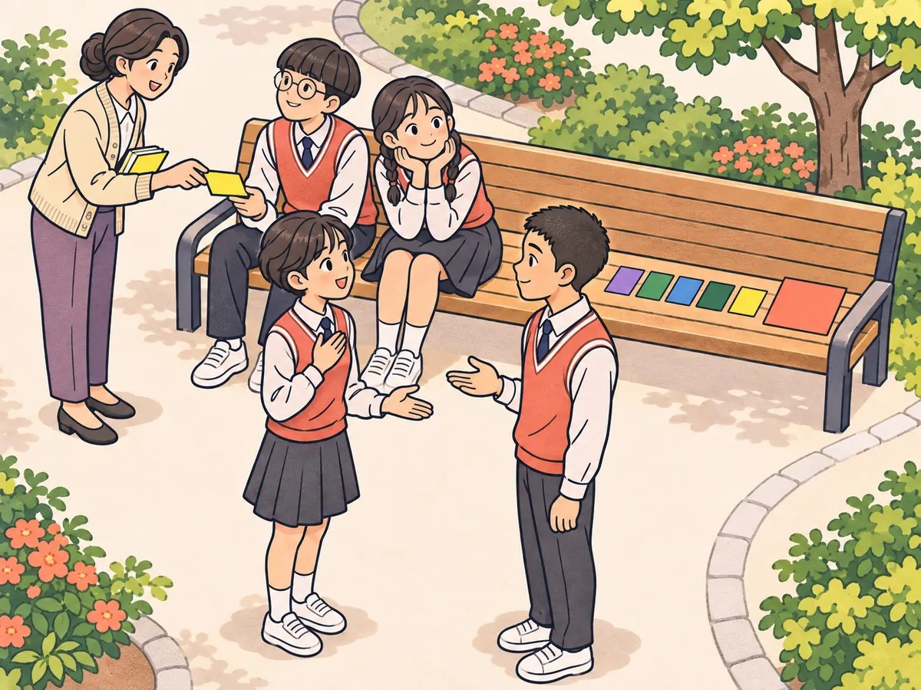
중2 · 자기 · 긍정적 자아정체성 형성하기
정리
다음 시간
대인관계 · 갈등 해결하기 · [9사회정서02-05]
갈등 관계에 있는 친구와 대화로 해결하기
갈등을 피하면 편할 것 같지만 왜 점점 더 힘들어질까? 대화로 푸는 길은 어떻게 시작될까?
14 / 15

Slide 15
이름표는 남이 붙여도, 나의 이름은 내가 지어 가요.
오늘 수업에 함께해 주어 고마워요
Lev Lab 레브랩 · www.levlab.co.kr

